Slide 1
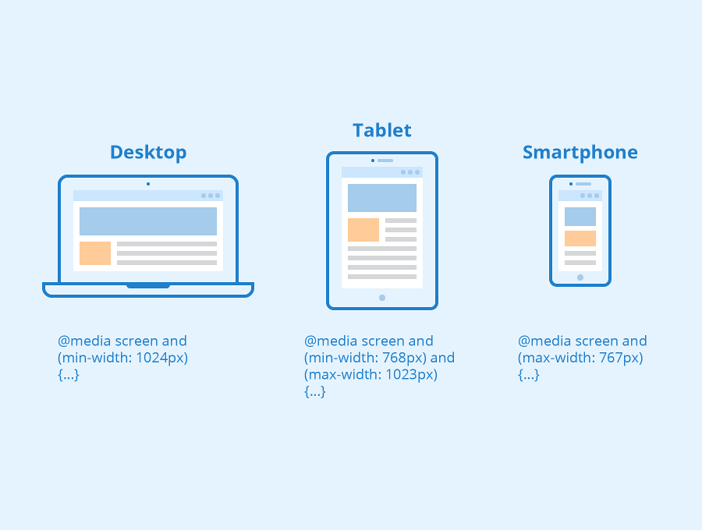

Slide 2
Media queries
Breakpoints

Slide 3
Breakpoints …
Un concepto importante en el diseño receptivo son los puntos de interrupción.
Un punto de interrupción es el punto en el que utiliza una consulta de medios para cambiar el diseño.
Divide su diseño en dos (o más) variaciones.

Slide 4
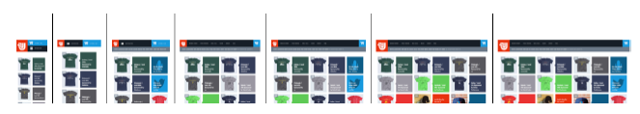
Breakpoints …
A veces es un cambio muy visible, como el número de columnas (por ejemplo, cambiar de una columna a dos columnas a 40 ems).
Pero otras veces es un cambio muy sutil, como cambiar ligeramente el tamaño del texto para que se ajuste mejor.
Una buena manera de pensarlo es imaginar una fila de todos los tamaños de pantalla posibles, con las pantallas más pequeñas en un extremo y las pantallas más anchas en el otro extremo.

Slide 5
Breakpoints
Aprendiste anteriormente que las consultas de medios se pueden usar para todo tipo de cosas: ancho de ventana, altura, orientación, relación de aspecto e incluso si la pantalla está en color o no.
Pero debido a que el ancho es la única característica de medios que actualmente es compatible con la mayoría de los navegadores, es esencialmente la única característica de medios que se está utilizando en el diseño receptivo en este momento.
Por lo tanto, nos centraremos en usar solo consultas de medios para la propiedad width.

Slide 6
Rangos de diseño …
A medida que creamos sitios web receptivos, tendemos a centrarnos en los puntos de interrupción, porque esos son los números que estamos agregando a nuestro CSS, y esos son los puntos donde algo está sucediendo.
Pero aun siendo tan importantes como esos puntos son, son solo una pequeña parte de la imagen.
El diseño debe verse bien en cualquier ancho, no solo en ciertos puntos.

Slide 7
Rangos de diseño …
Un rango de diseño, entonces, es el rango de tamaños de pantalla a cada lado de la línea.
Cada rango de diseño obtiene una variación diferente del diseño.

Slide 8
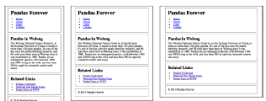
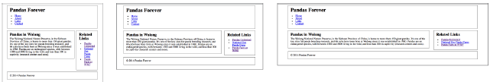
Rangos de diseño …
En la siguiente sección, agregaremos una consulta de medios a nuestra página web que cambiará el diseño de una columna a dos columnas a 36 ems, dándonos dos rangos de diseño: 0–35 ems, como la Figura 5-3, y 36 -infinity ems, como en la Figura 5-4.

Slide 9
Rangos de diseño …
En la práctica, solo diseñamos para pantallas tan pequeñas como 240 píxeles (generalmente unos 15 ems) de ancho y quizás tan grandes como 3,200 píxeles (aproximadamente 200 ems) de ancho, por lo que nuestros dos rangos de diseño serían 15–35 ems y 36–200 ems.

Slide 10
Rangos de diseño
Por supuesto, las capturas de pantalla de las Figuras anteriores solo representan algunos puntos en cada rango de diseño, ya que no es factible incluir capturas de pantalla de todos los anchos de ventana posibles en este curso.
Esta es la razón por la cual los prototipos receptivos, de los que aprenderá más adelante, son tan útiles durante el proceso de diseño: puede abrir el prototipo en su navegador y cambiar el tamaño de la ventana del navegador lentamente para ver cómo se ve el diseño en cada ancho de pantalla.
A medida que agreguemos consultas de medios adicionales a nuestro ejemplo, dividirá nuestro diseño en rangos adicionales.

Slide 11
Diseñando Responsivamente …
Antes de comenzar a agregar consultas de medios a nuestro sitio de ejemplo, necesitamos hablar un poco sobre la mejor manera de armar un sitio web receptivo.

Slide 12
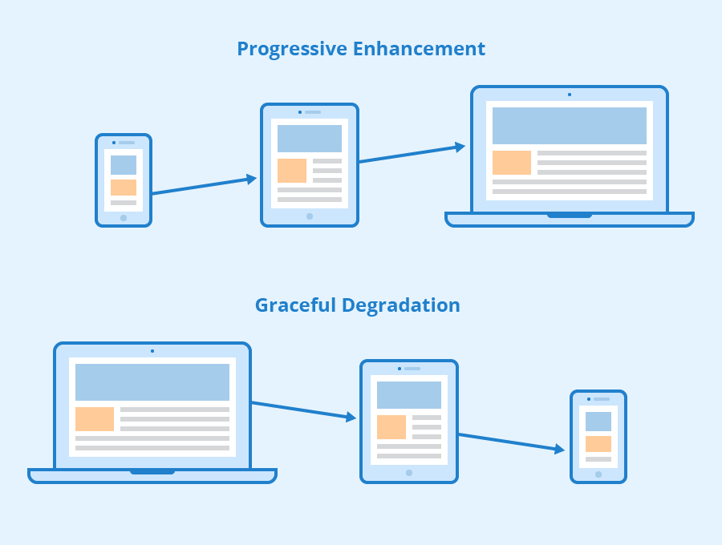

Slide 13
MEJORA PROGRESIVA …
La mejora progresiva es la idea de que comiences con lo básico y agregues desde allí para los navegadores y dispositivos que pueden manejar más.
Su diseño predeterminado (antes de las consultas de medios) es para las pantallas más estrechas, pero también debe ser adecuado para los dispositivos más básicos, aquellos que pueden no ser capaces de reconocer consultas de medios, CSS3 o JavaScript.

Slide 14
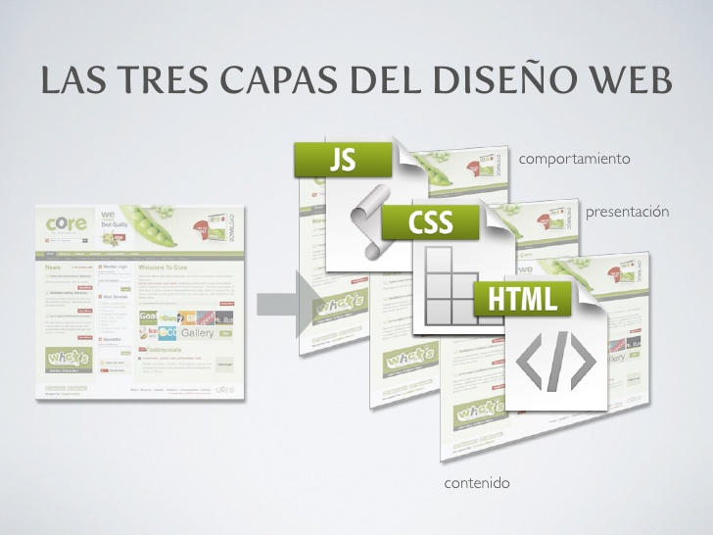
MEJORA PROGRESIVA …
Cuando crea un sitio web, comienza con el contenido y usa HTML para darle una estructura semántica.
Esta es la primera capa.
Cualquier navegador podrá leer tu HTML.

Slide 15

MEJORA PROGRESIVA …
La siguiente capa es para presentación.
En la capa de presentación, utiliza CSS para determinar cómo aparecerá todo en la página: diseño, colores, tipografía.

Slide 16
MEJORA PROGRESIVA …
Algunos navegadores no son compatibles con todos sus CSS, pero el sitio aún puede utilizarse sin él.
Pero para casi todos los navegadores, el CSS hace que el sitio se vea mucho mejor y facilita la navegación por el contenido.

Slide 17

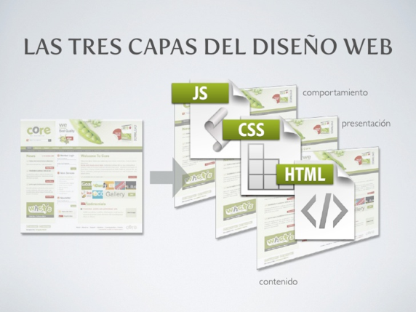
MEJORA PROGRESIVA …
La tercera capa es el comportamiento, que se realiza con JavaScript.
No todos los navegadores admiten JavaScript, o un usuario podría haberlo desactivado por razones de seguridad.

Slide 18
MEJORA PROGRESIVA …
Aunque puede usar JavaScript para hacer que un sitio haga cosas interesantes, como menús que se mueven, debe intentar asegurarse de que la funcionalidad esencial del sitio funcione sin JavaScript (lo que puede no ser posible en sitios extremadamente interactivos).
No establezca restricciones técnicas que no sean necesarias; esto simplemente deja a la gente fuera.

Slide 19
MEJORA PROGRESIVA
Esto no significa que deba hacer que su sitio web sea simple y aburrido, sin ningún tipo de inconvenientes.
Simplemente significa que debe comenzar con el sitio más simple posible, asegurarse de que funcione y luego agregar las campanas y silbatos además de eso.
No estás "diseñando para el mínimo común denominador", que es una crítica frecuente de la mejora progresiva; comienza simplemente pero luego diseñas para todos.

Slide 20
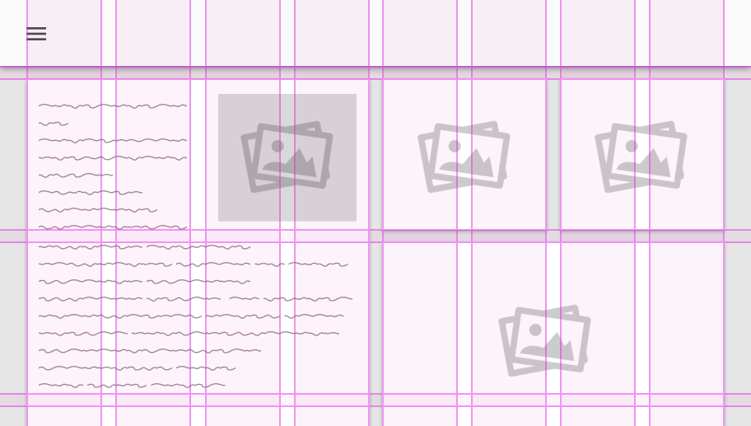
DISEÑANDO CON Cuadrículas …
Vamos a dar un paso atrás de los aspectos técnicos por un segundo y hablar sobre cómo decide dónde va todo en la página.
Hay mucho más en el proceso de creación de un diseño, del que hablaremos más adelante, pero en este momento solo veremos los conceptos básicos de cómo se utilizan las cuadrículas y columnas para crear lo que ves en una web página.

Slide 21
DISEÑANDO CON Cuadrículas …
Mientras está armando su diseño, debe pensar en cómo encajarán las piezas en la pantalla.
El diseño receptivo a menudo se describe como involucrando "cuadrículas flexibles".
Aunque la flexibilidad es inherente al diseño receptivo, las cuadrículas no son realmente necesarias.

Slide 22
DISEÑANDO CON Cuadrículas …
Sin embargo, las cuadrículas son una parte clave de la creación de un sitio web bien diseñado.
En su libro Ordering Disorder: Grid Principles for Web Design (New Riders), Khoi Vinh explica que el propósito de los diseños exitosos es "crear orden a partir del desorden".

Slide 23
DISEÑANDO CON Cuadrículas …
El uso de cuadrículas, en lugar de crear columnas al azar, le da a su página web "orden, continuidad y armonía", lo que la hace más atractiva visualmente y crea una experiencia más agradable para el usuario.
La idea de diseñar con cuadrículas proviene del diseño gráfico.

Slide 24
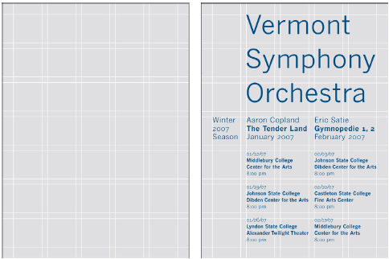
DISEÑANDO CON Cuadrículas …
Una cuadrícula simplemente significa que el diseño está formado por múltiples columnas de igual ancho, con canales iguales (márgenes) entre ellas, y todo en la página se basa en esas columnas.
Por ejemplo, la Figura siguiente es una cuadrícula tipográfica basada en cinco columnas.

Slide 25
DISEÑANDO CON Cuadrículas …
Puede ver que solo porque la cuadrícula tiene cinco columnas de texto, eso no significa que todo el diseño se divida en cinco columnas.
Las columnas de la cuadrícula se pueden combinar para crear las "columnas" reales en el diseño.

Slide 26
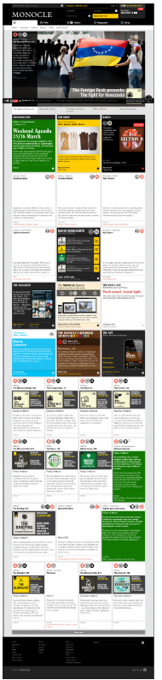
Columnas …
Es bastante común usar cuadrículas de 12 columnas para sitios web, porque le da mucha flexibilidad: 12 es divisible por 2, 3, 4 y 6, por lo que su diseño puede incluir secciones que usen cualquiera de esos números de columnas, incluso todo en la misma página.
Por ejemplo, el sitio web de Monocle que se muestra en la Figura está construido en una cuadrícula de 12 columnas.

Slide 27
Columnas …
Puede ver que diferentes secciones de la página tienen diferentes números de columnas, pero las fracciones siempre suman 12.
Por ejemplo, cuatro columnas iguales son 3/12 + 3/12 + 3/12 + 3/12, y tres columnas iguales son 4/12 + 4/12 + 4/12.

Slide 28
Columnas …
Aunque hay diferentes columnas a medida que se desplaza hacia abajo en la página, se ve ordenada y coherente.
Por supuesto, en un sitio receptivo, las cajas simplemente se pueden reorganizar en diferentes anchos de ventana de visualización, de modo que encajen en la misma cuadrícula o en una cuadrícula diferente.

Slide 29

Columnas …
Compare la cohesión visual del sitio Monocle con un sitio como Yahoo !, como se ve en la Figura, que tiene componentes de contenido que parecen haber sido reunidos al azar.
Agregué líneas en la página para mostrar las columnas en las diferentes secciones de la página.
A medida que trabajemos en nuestro sitio de ejemplo más adelante, utilizaremos una cuadrícula para determinar dónde deben ir nuestras columnas en la página.

Slide 30
NOTA
Para obtener más información sobre cómo funcionan las cuadrículas en los sitios receptivos, consulte "No sobrepasar las cuadrículas" de Chris Coyier (http://css-tricks.com/dont-overthink-it-grids/) en CSS-Tricks.
Si desea profundizar en la teoría y la metodología del diseño basado en cuadrículas, lea el Desorden de pedidos de Khoi Vinh: Principios de cuadrícula para diseño web (http://grids.subtraction.com/).

Slide 31

DISEÑO PARA PANTALLAS PEQUEÑAS PRIMERO …
Cuando trabaje con consultas de medios para cambiar el diseño de su sitio en diferentes anchos de página, generalmente trabajará desde una dirección u otra, ya sea haciendo su diseño predeterminado para el ancho más estrecho y luego agregando consultas de medios para vistas más amplias , o comenzando con el ancho más ancho y agregando consultas de medios para anchos de ventana más pequeños.
En general, funciona mejor diseñar primero para pantallas pequeñas.

Slide 32
DISEÑO PARA PANTALLAS PEQUEÑAS PRIMERO …
Aunque probablemente se sienta más cómodo trabajando con diseños de sitios web del tamaño de una computadora de escritorio, es mucho más fácil comenzar su diseño con el ancho de pantalla más estrecho, lo que lo obliga a centrarse en el contenido y solo incluye lo que realmente necesita.
Es mucho más fácil crear un diseño y luego hacerlo más grande de lo que es hacer un diseño más pequeño.

Slide 33
DISEÑO PARA PANTALLAS PEQUEÑAS PRIMERO …
Una vez que haya creado un diseño agradable para una ventana gráfica estrecha, tendrá mucho espacio en anchos más amplios para mover las cosas y darles más espacio.
Pero si intenta tomar un sitio del tamaño de una computadora de escritorio y comprimir todo en una pantalla pequeña, bueno, la palabra clave es "aplastar".

Slide 34
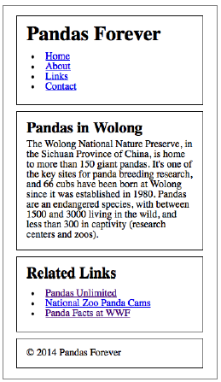
DISEÑO PARA PANTALLAS PEQUEÑAS PRIMERO
Si observa dónde lo dejamos con nuestro sitio de ejemplo, en la lección 4, verá que tenemos un diseño que funciona en todos los tamaños de pantalla, pero se ve mejor en pantallas estrechas como las de un teléfono móvil (Figura) .
Tomaremos este diseño y agregaremos consultas de medios para que se vea bien en todos los tamaños de pantalla.

Slide 35


